Slide 1


презентация
Отряда ЮИД «Светофорик»
МБОУ «Мало-Уруссинская ООШ» ЮМР РТ

Slide 2
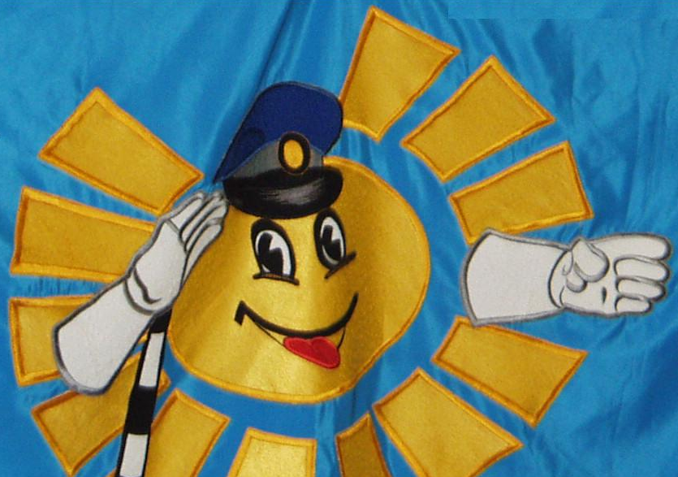

Что такое наш ЮИД?
И о чем он говорит?
Надо срочно показать!
Надо срочно рассказать!

Slide 3

Наша цель:
Вести пропаганду правил
дорожного движения (ПДД),
профилактику
дорожно-транспортного
травматизма (ДТП)

Slide 4

отряд ЮИД
«СВЕТОФОРЧИК»

Slide 5






Наша песня-гимн:
(на мотив песни «Маленькая страна)
Не за морями, за лесами
Чудная есть страна.
Славная добрыми делами,
Смысла там жизнь полна.
Много среди ребят там встретишь
Верных друзей ГАИ,
Что на опасных перекрестках
Стали давно свои.
Маленькая страна, маленькая страна
Школой ЮИД она зовется,
Милее всех она.
Маленькая страна, маленькая страна
Юных инспекторов движенья
Верно растит она.

Slide 6








Наш девиз:
До всех мальчишек и девчонок
По ПДД мы знания донесем!
Мы – за безопасное движение
И школу мы не подведем!

Slide 7

Права Юного Инспектора:
Участвовать в обсуждении всех вопросов, относящихся к работе отряда, вносить свои предложения;
Избирать и быть избранным в штаб отряда;
Получать звание «Юный инспектор по безопасности движения» после того, как овладеет знаниями, умениями и навыками по профилактике детского дорожно-транспортного травматизма;

Slide 8
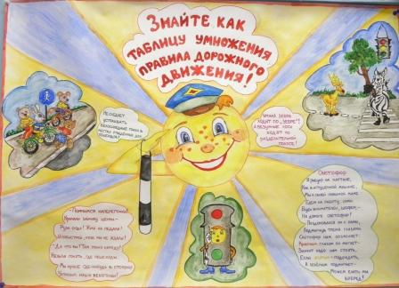
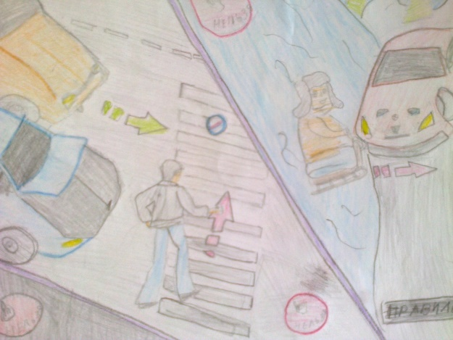
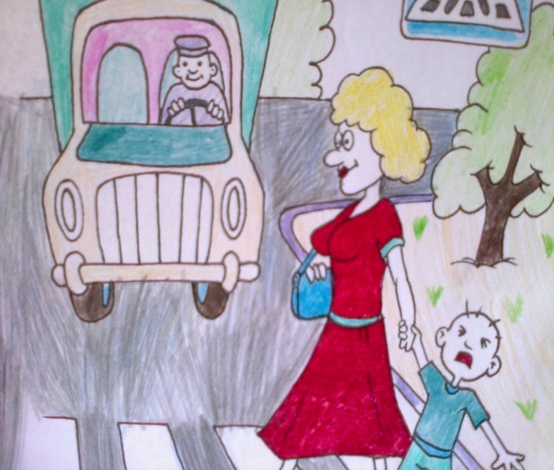
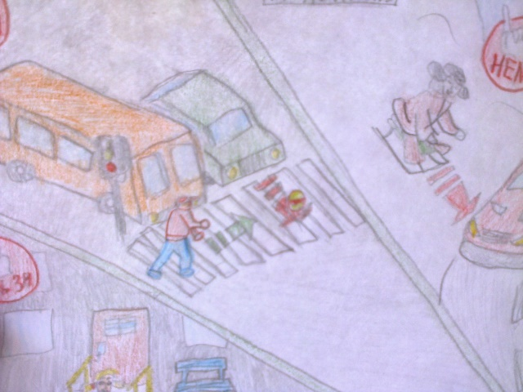
КонкурсЫ рисунков
«Если хочешь Долго жить,
Надо правила Учить!»

Slide 9

«Давайте стараться,
В ЮИД заниматься
Законы дорог изучать!
Ходить там, где можно
И быть осторожным,
И правила все изучать!»

Slide 10
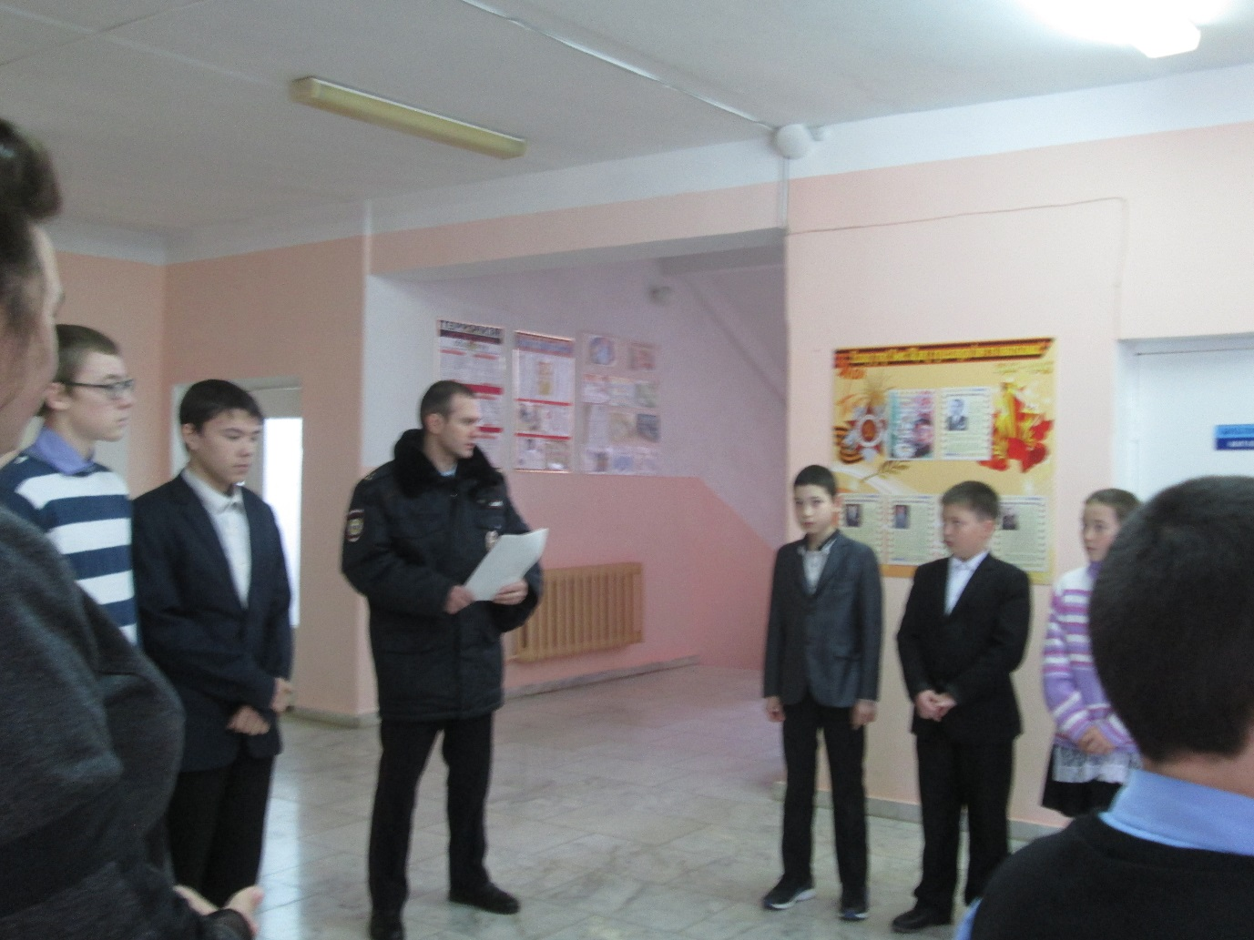
Общешкольная линейка

Slide 11
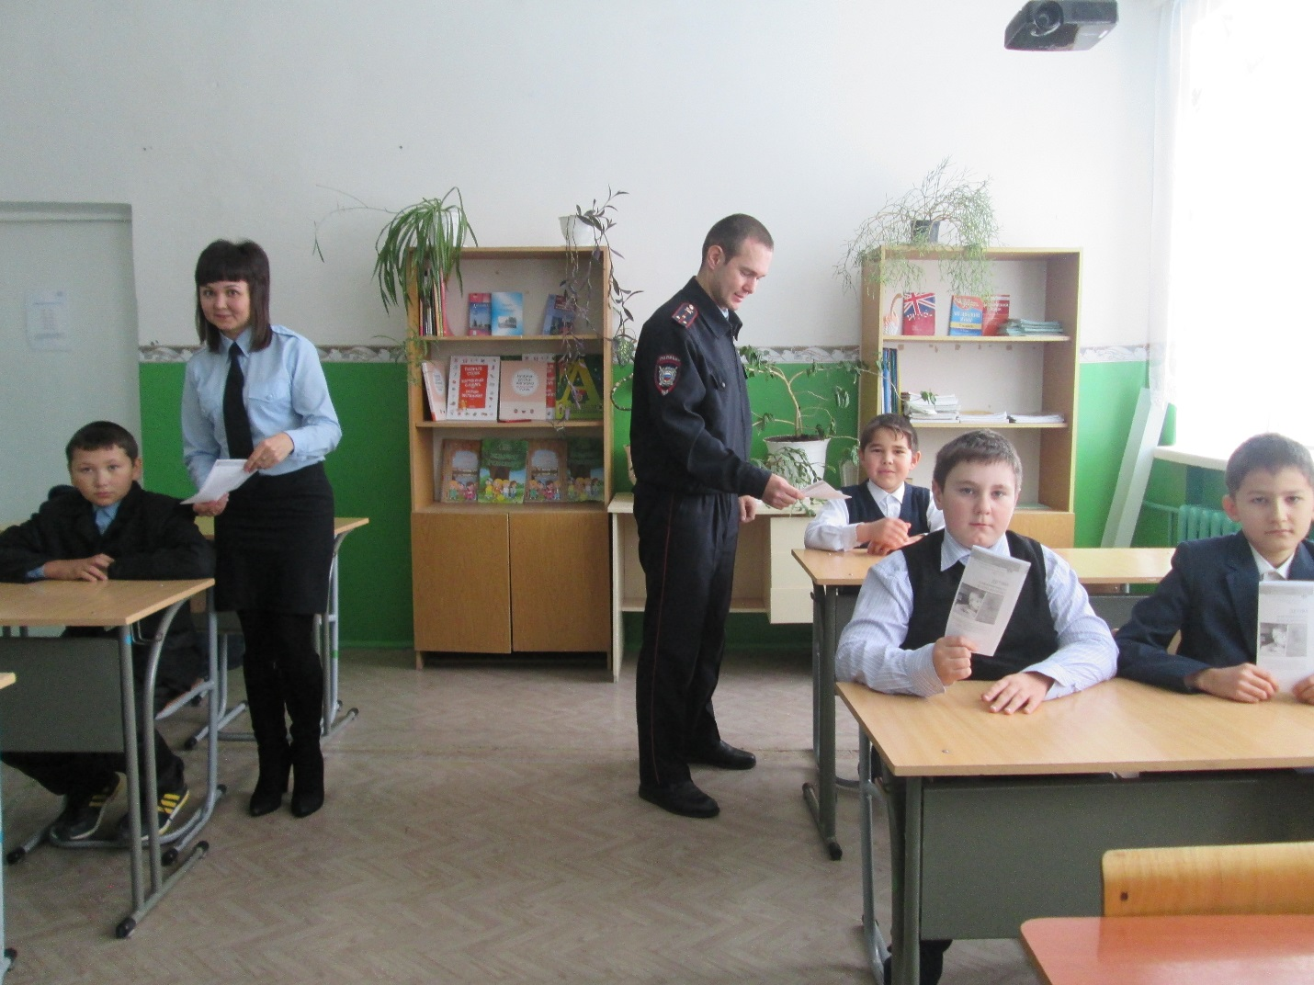
Беседа с инспектором ПДН

Slide 12
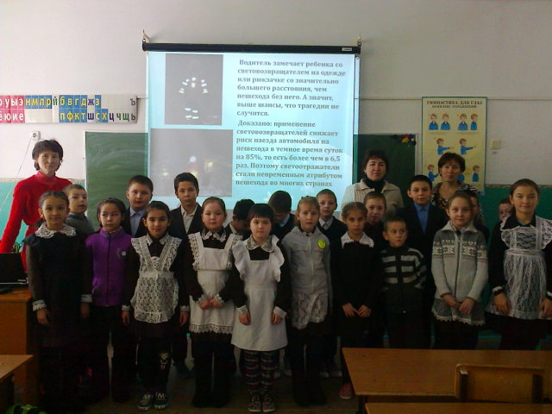
Классный час «Светоотражающие элементы»

Slide 13
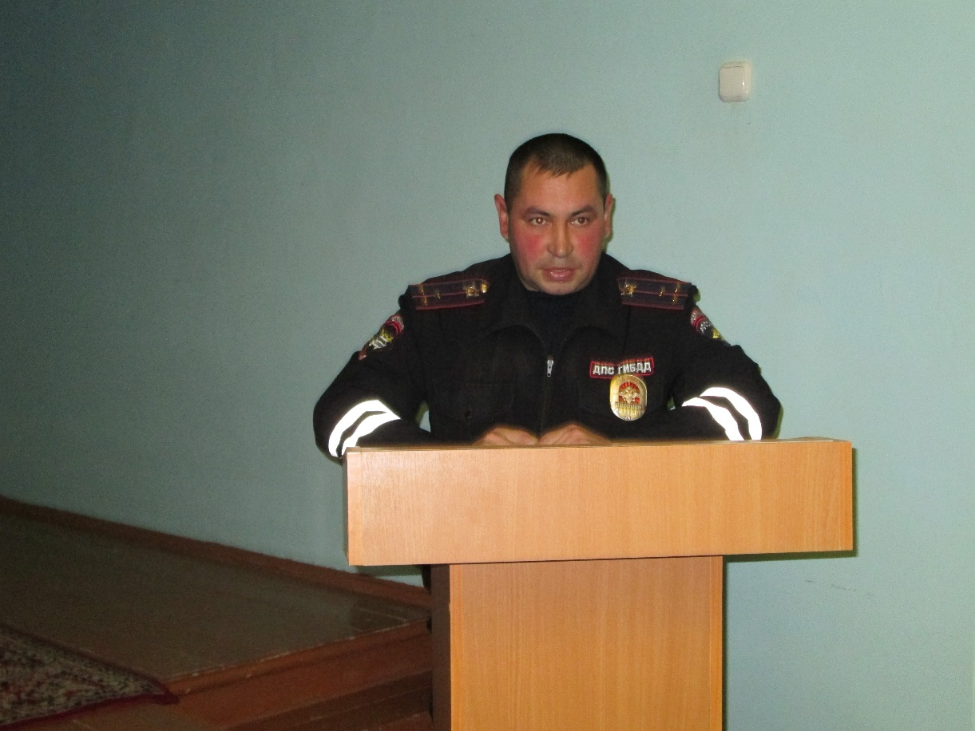
У нас в гостях Гилязов Р.М.

